Slide 1
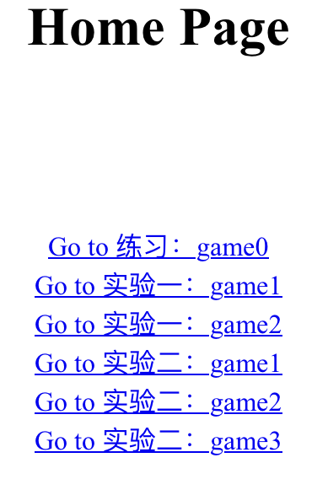
保留
名称改为：实验一game 1 color
实验一game 2 shape
名称改为：实验三game 1 shape
名称改为：实验三game 2 color
名称改为：实验三game 3 size
再增加实验二、实验四

Slide 2


实验四：game 1 color

Slide 3
实验四：game 1 color

Slide 4
实验二：game 1 color

Slide 5

实验二：game 2 shape

